Slide 1
视觉与自然语言处理结合实现标题识别

Slide 2
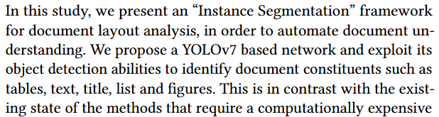
已经成熟的的文档识别技术
目前比较成熟的文档识别技术普遍采用基于YOLO的网络模型，例如印度理工学院就提出了一个基于YOLOv7的网络模型用于文档布局分析的 “实例分割” 框架，实现文档理解的自动化。核心组件包括负责特征提取的骨干网络（E-Elan）、负责特征融合的颈部网络（特征金字塔网络）和负责目标检测的头部网络，本质是计算机视觉领域的单阶段目标检测与分割模型。

Slide 3
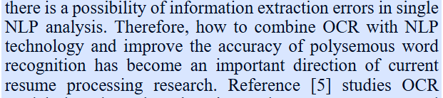
目前正在发展的文档识别方法
目前，NLP技术作为辅助与OCR共同实现文档识别逐渐成熟并得到中外研究人员的青睐，在2024年，上海大学发表在IEEE上的一篇文章结合两种技术实现了简历的准确识别，同时指出，目前OCR与NLP结合也是简历这类文档处理的重要研究方向。

Slide 4
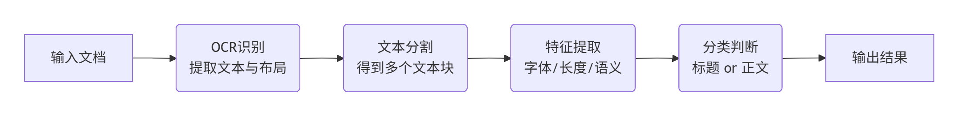
这篇论文基于 AI 的简历自动文本识别、信息提取与评估匹配系统。该系统融合 OCR 与 NLP 技术，设计多层分类算法以实现简历信息的高效识别，采用深度学习模型与多义词消歧机制提升简历内容的语义分析能力，并在匹配算法中引入语义比对以提高岗位匹配的准确性。
简历识别与标题识别是基本同样的方向，判断的主要条件也是根据语义，故这篇论文有可借鉴之处
首先可通过对比来实现标题和正文的判断，假设有一个标题模板A1和正文模板A2（不同类型的文章可动态生成模板避免模板单一化），现在要区分文章B中的标题和正文段，采用OCR技术提取过文本后，以段落或者行将其分割为若干部分，并提取每部分的特征（如文本内容、长度、字体大小、位置、是否包含标点等），然后使用Sentence-BERT计算与标题/正文模板的语义相似度。

Slide 5
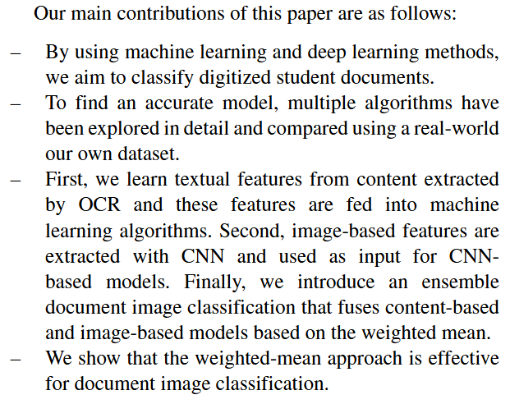
另外，国外结合两种技术的时间更早在2022年土耳其科贾埃利大学使用OCR与NLP进行文档分类，在OCR识别出文档分类方法基于光学字符识别（OCR）与传统机器学习算法，其中 OCR 技术用于从 PDF 格式的文档图像中提取文本内容，并采用词频 - 逆文档频率（TF-IDF）方法将文本转换为数值特征表示。但对NLP的使用仅有浅浅一层，并未涉及 NLP 领域更复杂的技术（如深度学习驱动的文本语义理解、Transformer 架构模型等），其对文本的处理仍停留在传统的特征工程层面

Slide 6

NLP在ORC中的辅助作用
2024年印度北方邦诺伊达阿米提大学一文指出OCR过程的精度受数据类型影响显著—OCR 模型对文档特征高度敏感，例如字体、字符间距、扫描质量及手写文档的书写风格等，NLP能修正OCR识别文本中的错误，进而提高整体结果精度。

Slide 7
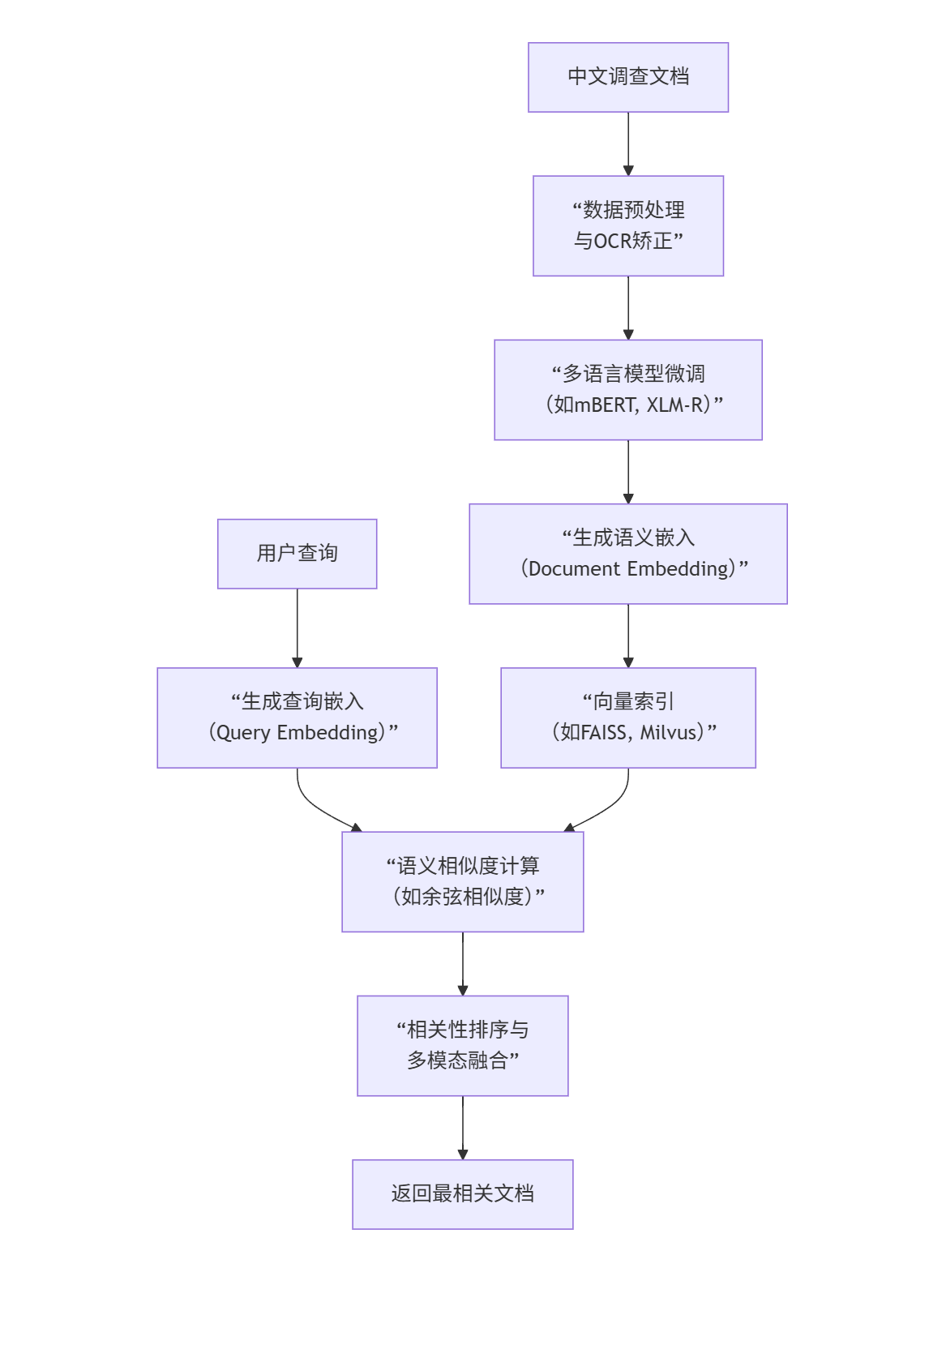
宁波诺丁汉大学同样采用OCR和NLP开发了一套对于中文的文档识别系统。该系统研究旨在通过开发一个针对中文调查文档的高级检索框架，解决现有文档检索系统的局限性。
该系统使用专用OCR（如PP-OCR）从图像中提取文本。引入后处理矫正模块，利用中文语言模型纠正OCR识别错误，提升文本质量。对文档进行结构化标注，标记关键字段（如姓名、日期、类别），为语义理解提供基础。在标注好的中文调查文档数据集上对模型进行微调，使其适应特定领域的语言特点和任务需求。利用微调后的模型将文档和查询转换为高维语义向量，使用余弦相似度衡量查询向量与文档向量之间的语义相关性，替代传统的关键词匹配。

Slide 8
将同样的思路应用于标题识别
使用先进的OCR引擎，关键是要使用带坐标的OCR，即不仅能识别文字，还能返回每个文本块的边界框、字体大小、置信度等信息。需要一个标注数据集，其中每个文本块都被标记了类别。可以简单定义为 {标题， 正文， 其他}，也可以更细粒度，如 {文档标题， 章节标题， 小节标题， 正文， 图注， 表头， 页脚...}。对OCR输出的每个文本块进行标注。可以合成一些文档数据，或对现有文档进行版式变换，以增加数据多样性。
模型设计 - 融合视觉与语义特征：从每个文本块的OCR结果中提取特征（坐标、宽高、面积、在页面中的相对位置、字体大小、粗细），这些数值特征可以通过一个全连接神经网络来学习使用一个在中文语料上预训练并针对“标题性”文本微调过的模型

Slide 9
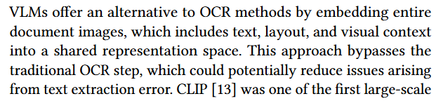
VLM—视觉语言模型的诞生
OpenAI在2021年的ICML上提出CLIP奠定了VLM的基础。
VLM的原理是将视觉和语言信息映射到同一个语义空间。首先使用一个视觉编码器（例如，CLIP 中的 ViT 或传统的 CNN）来处理输入的图像。同时，模型使用一个文本编码器（例如，基于 Transformer 的模型如 BERT 或 GPT）来处理文本输入（例如问题、指令）。
美国新墨西哥州洛斯阿拉莫斯国家实验室提出,“我们不应该迷失在ORC中，要学会使用VLM来代替单纯的ORC”

Slide 10
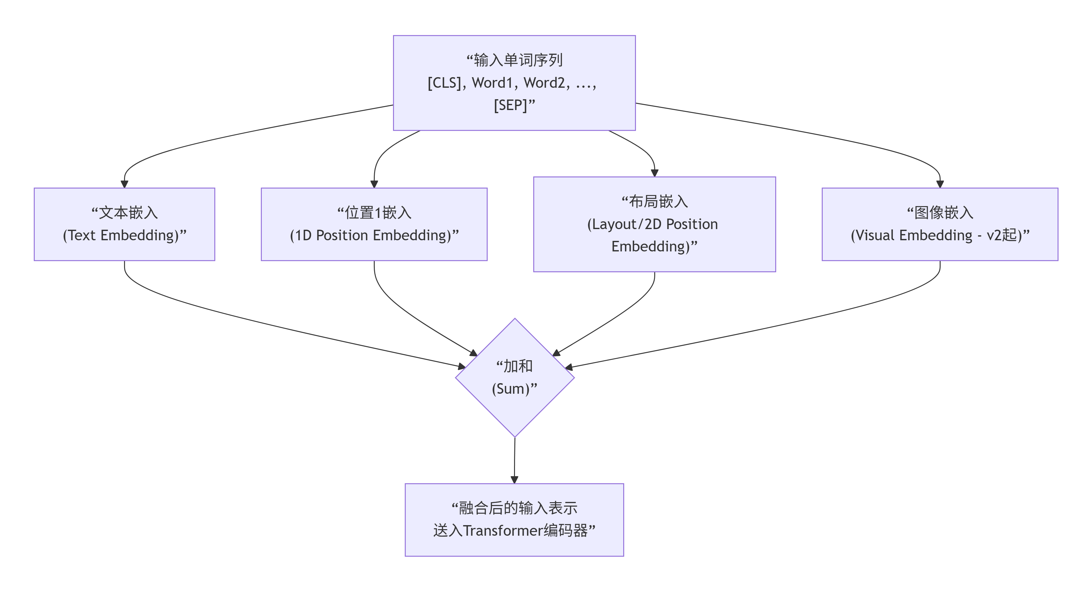
LayoutLM垂直领域的VLM
LayoutLM (Microsoft): 一个里程碑式的模型。它将文本的BERT嵌入、视觉特征（通过Faster R-CNN提取的边界框信息）和位置嵌入（2D位置坐标）联合在一起进行预训练。

Slide 11
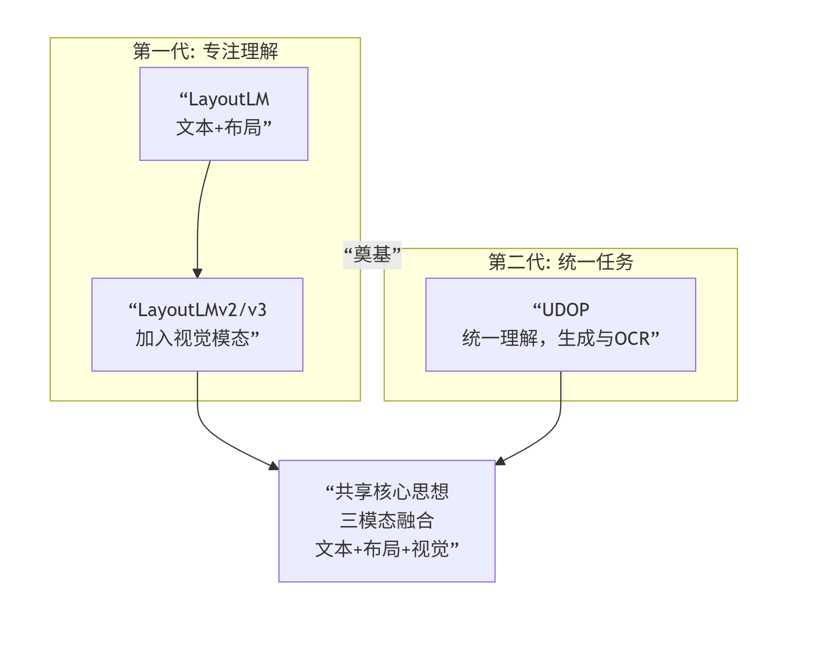
UDOP-layoutlm的继承者
UDOP (Google)：继承了 LayoutLM 的“文本-布局-视觉”三模态思想，并将其推向极致，统一了文档的理解、生成和识别任务。
LayoutLM：本质是一个编码器。它擅长将文档编码成一个丰富的表示，用于完成分类（如文档类型）或序列标注（如提取实体）任务。它自己不生成新文本。UDOP：采用编码器-解码器架构（如 T5）。它将所有任务都视为“序列到序列”的生成任务。这带来了无与伦比的灵活性。

Slide 12
RAG分块策略调研

Slide 13
主流的五大分块策略
固定大小分块：这是最简单、最常用的基线方法。非常“笨”，完全无视文本的语义和结构，极易在句子或段落中间切断，破坏语义完整性。
基于句子的分块：使用句号、问号、感叹号等自然语言边界将文本分割成完整的句子，然后将连续的几个句子组合成一个块。对于长而复杂的句子（如法律条文）可能不友好。段落结构仍然被打破。
基于段落或文档结构的分块：这是目前最主流、最推荐的策略之一。依赖于上一个研究来实现最好的文档结构识别。它采用递归的思想，按文档的固有层次结构进行分割。对格式混乱、结构不清晰的文档效果会打折扣。
基于语义的分块：这是一种更高级、更智能的策略，目标是让每个块都围绕一个核心主题。计算成本高，需要实时计算嵌入。实现更复杂，需要调试相似度阈值。
基于专用解析器的分块：针对特定类型的文档，使用专门的解析工具进行分块。依赖特定的文件格式和解析器，通用性差

Slide 14
正在发展的分块策略
传统分块方法（如固定分块、递归分块）本质上是“无脑”的字符串切割工具，它们无法理解文本的语义。而LLM作为分块工具，其核心在于利用LLM强大的语言理解能力，主动地、有意图地将文本划分成语义连贯、逻辑自洽的“信息单元”。
1. 直接分块模式：这种方法直接指令LLM对输入的长文本进行分块。
2. 代理模式：这种方法更为复杂和强大，它让LLM扮演一个“分块代理”，动态决定如何分块。

Slide 15
几种新的分块策略
博洛尼亚大学提出了延迟分块的策略:
这种策略的核心思想是 “先整体,后分割”。首先,使用一个模型(通常是另一个LLM或嵌入模型)对整个文档或较大的文档部分进行全局分析,理解其高层次的结构和语义(如章节、段落主题)。在检索阶段,根据查询的语义,动态地、有选择地将文档分割成更相关、语义更完整的块。它不是预先切好所有块,而是“延迟”到需要的时候再切分。
接着在检索时“携带上下文”,它试图模拟人类阅读时查看脚注或前后文的行为。首先,系统仍然会使用传统方法(如向量相似度)检索出一组最相关的“核心”块。然后,对于每一个检索到的“核心”块,系统会从原始文档中提取其周围的上下文信息(如前一段落、后一段落,或整个小节)。最后,将核心块与其上下文信息组合成一个更丰富、更完整的“超级块”,再输入给LLM。

Slide 16
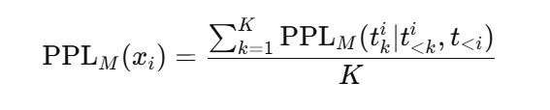
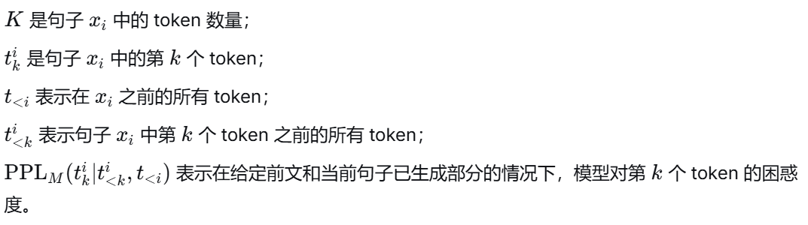
中国人民大学提出了一种名为“元分块” 的创新性分块策略，其核心是基于困惑度进行分块，旨在解决传统方法在捕捉深层逻辑联系上的不足。
元分块是一种介于句子级和段落级之间的文本粒度。它不是一个简单的句子序列，而是一个段落内具有深层语言逻辑联系（如因果、转折、并列、递进等）的句子集合。这超越了简单的语义相似性，更注重句子间的逻辑连贯性。docker
关键技术：困惑度分块
为了解决传统语义分块在逻辑联系上的缺陷，论文提出了 PPL Chunking 方法。利用LLM计算每个句子在其上文语境下的困惑度。当句子与上文逻辑连贯时，其PPL值较低；当出现逻辑转折或新话题开始时，PPL值会升高。因此，通过分析PPL值的序列分布，找到其中的波谷，这些点通常意味着逻辑上的一个完整单元结束或开始，从而作为分块的边界。困惑度计算公式：

Slide 17
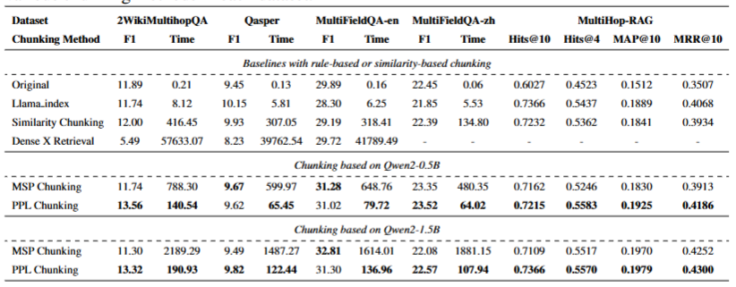
性能分析
在F1分数上，PPL分块显著提升了F1分数等指标。在2WikiMultihopQA数据集上，使用Qwen2-0.5B模型的PPL分块比传统的相似性分块F1分数提升了13%（从12.00到13.56）。在CRUD等数据集上，PPL分块在BLEU、ROUGE-L等文本生成质量指标上全面优于原始的固定分块和Llama_index分块。
在效率上，远超相似性分块：PPL分块的速度比相似性分块快得多。例如，在2WikiMultihopQA上，PPL分块（Qwen2-0.5B）仅需140.54秒，而相似性分块需要416.45秒。与MSP分块和LumberChunker相比，PPL分块的速度优势是数量级的。例如，在Qwen2-7B上，PPL分块处理Qasper数据集仅需486.48秒，而MSP分块需要5755.79秒，快了近12倍。

Slide 18
12 | 13 | 15 | 12 | 22 | 33
45 | 123 | 23 | 111 | 233 | 123
45123 | 1231 | 1245 | 45345 | 23423 | 1245

Slide 19
郑州大学提出了一种名为 LateSplit 的创新分块策略，其核心思想是 “后检索分块” ，旨在解决传统预检索分块策略与查询意图不匹配的核心问题。LateSplit 采用一种混合框架：
第一阶段（预检索）：仍然使用任何一种传统的分块方法对文档库进行初始分块和索引。这保证了系统前端的处理效率和对现有系统的兼容性。
第二阶段（后检索）：在检索系统返回与查询最相关的 Top-K 个候选块之后，LateSplit 才被激活。它利用查询和候选块的上下文信息，动态地、精细化地调整这些候选块的边界，从而提取出与查询最相关的片段。后检索块优化
后检索块优化(旨在从检索到的候选块C’中精准提取与查询最相关的片段P):
将查询Q与候选块C’拼接，送入与训练的语言模型中，模型输出两个概率分布，L1作为各 token 作为片段起点的概率，L2为各 token 作为片段终点的概率。通过可调参数λ设定动态阈值，筛选出高置信度的起止位置候选集。从候选的起止位置对中，选择概率乘积最高的组合，确定最终的精炼段落P，将最终确定的起止边界调整至最近的句子边界，确保语义完整性。

Slide 20
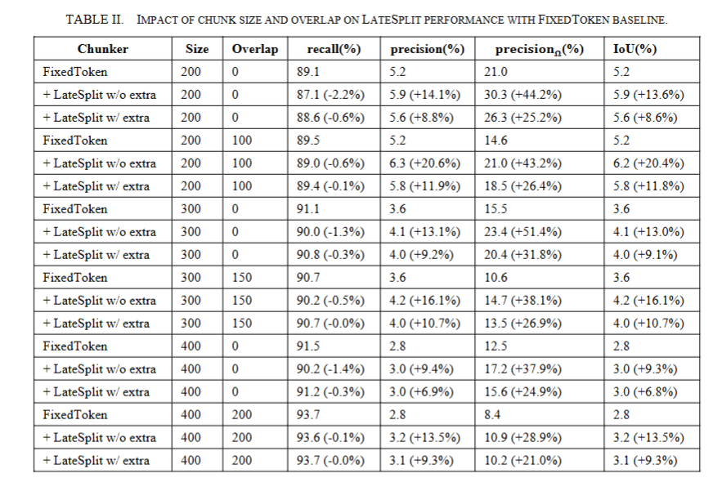
性能分析
检索精度大幅提升：在核心评估指标上表现卓越。
精确率：提升高达 44.2%（在 FixedToken 块大小200，无重叠的情况下，从21.0%提升至30.3%）。
交并比：提升高达 20.4%（在 FixedToken 块大小200，重叠100的情况下，从5.2%提升至6.2%）。IoU是衡量预测块与真实答案块重叠程度的关键指标，其提升直接意味着返回的文本与查询意图高度对齐。

